Slide 1

ГКУ РО «Центр закупок Рязанской области»
ОТЧЕТ
по реализации проекта «Повышение информированности заказчиков о стадии рассмотрения ГКУ РО "Центр закупок Рязанской области" заявок на закупку»
Срок реализации с 07.11.2021 до 20.03.2022
Руководитель рабочей группы
заместитель директора
О.В. Сазонова

Slide 2

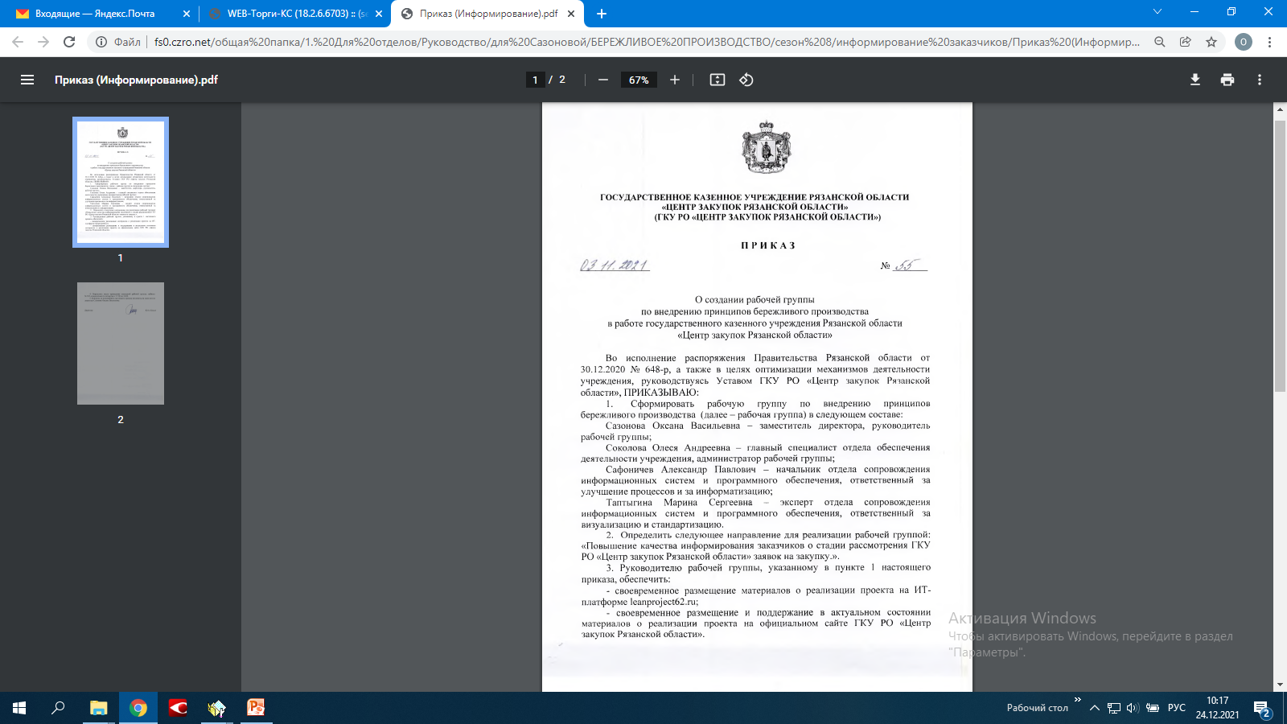

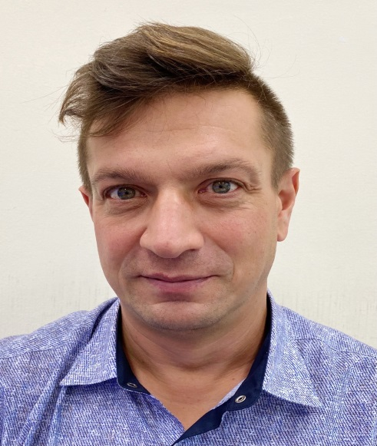

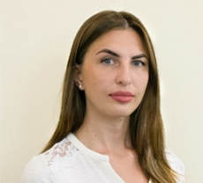
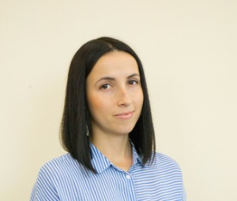
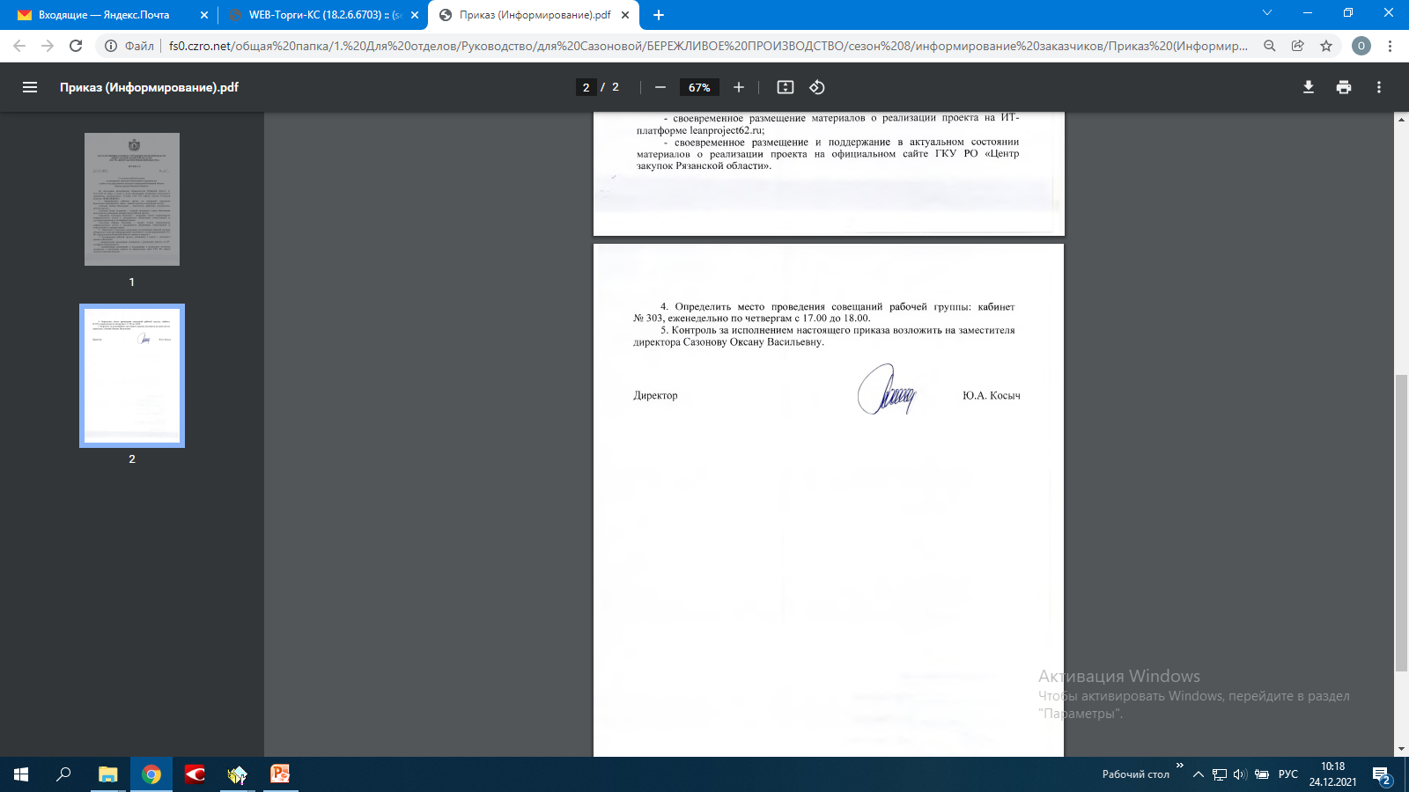
ГКУ РО «Центр закупок Рязанской области»
Рабочая группа
Руководство проекта
(непосредственно отвечающие
за результат проекта,
принимающие основные решения)
Команда проекта
Косыч Ю.А.
Директор ГКУ РО «Центр закупок Рязанской области»
Сафоничев А.П.
Начальник отдела сопровождения ИС и ПО
  Руководитель проекта
Таптыгина М.С.
Эксперт отдела сопровождения
ИС и ПО
Соколова О.А.
Главный специалист отдела обеспечения деятельности учреждения
Сазонова О.В.
Заместитель директора

Slide 3
ГКУ РО «Центр закупок Рязанской области»
Карта потока создания ценности
Текущая

Slide 4
ГКУ РО «Центр закупок Рязанской области»
Карта потока создания ценности
Целевая

Slide 5
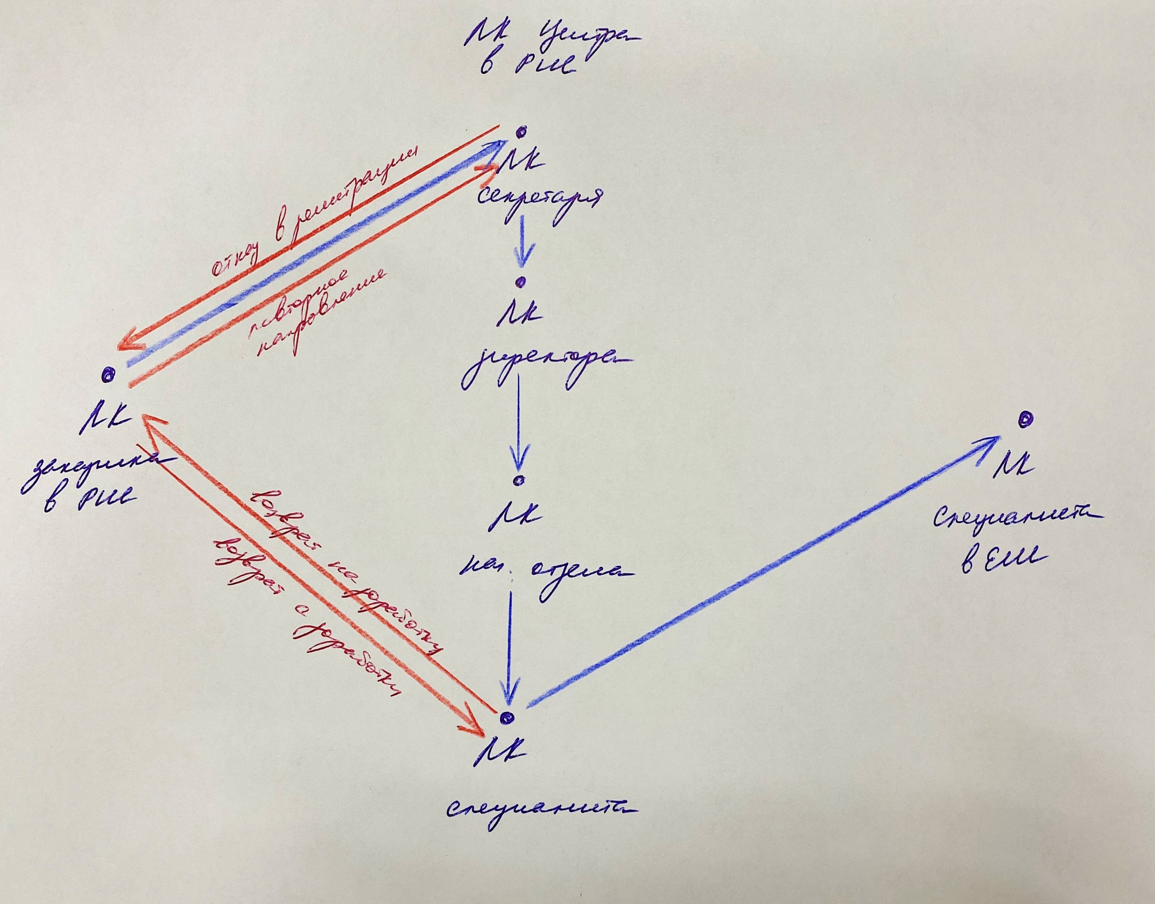
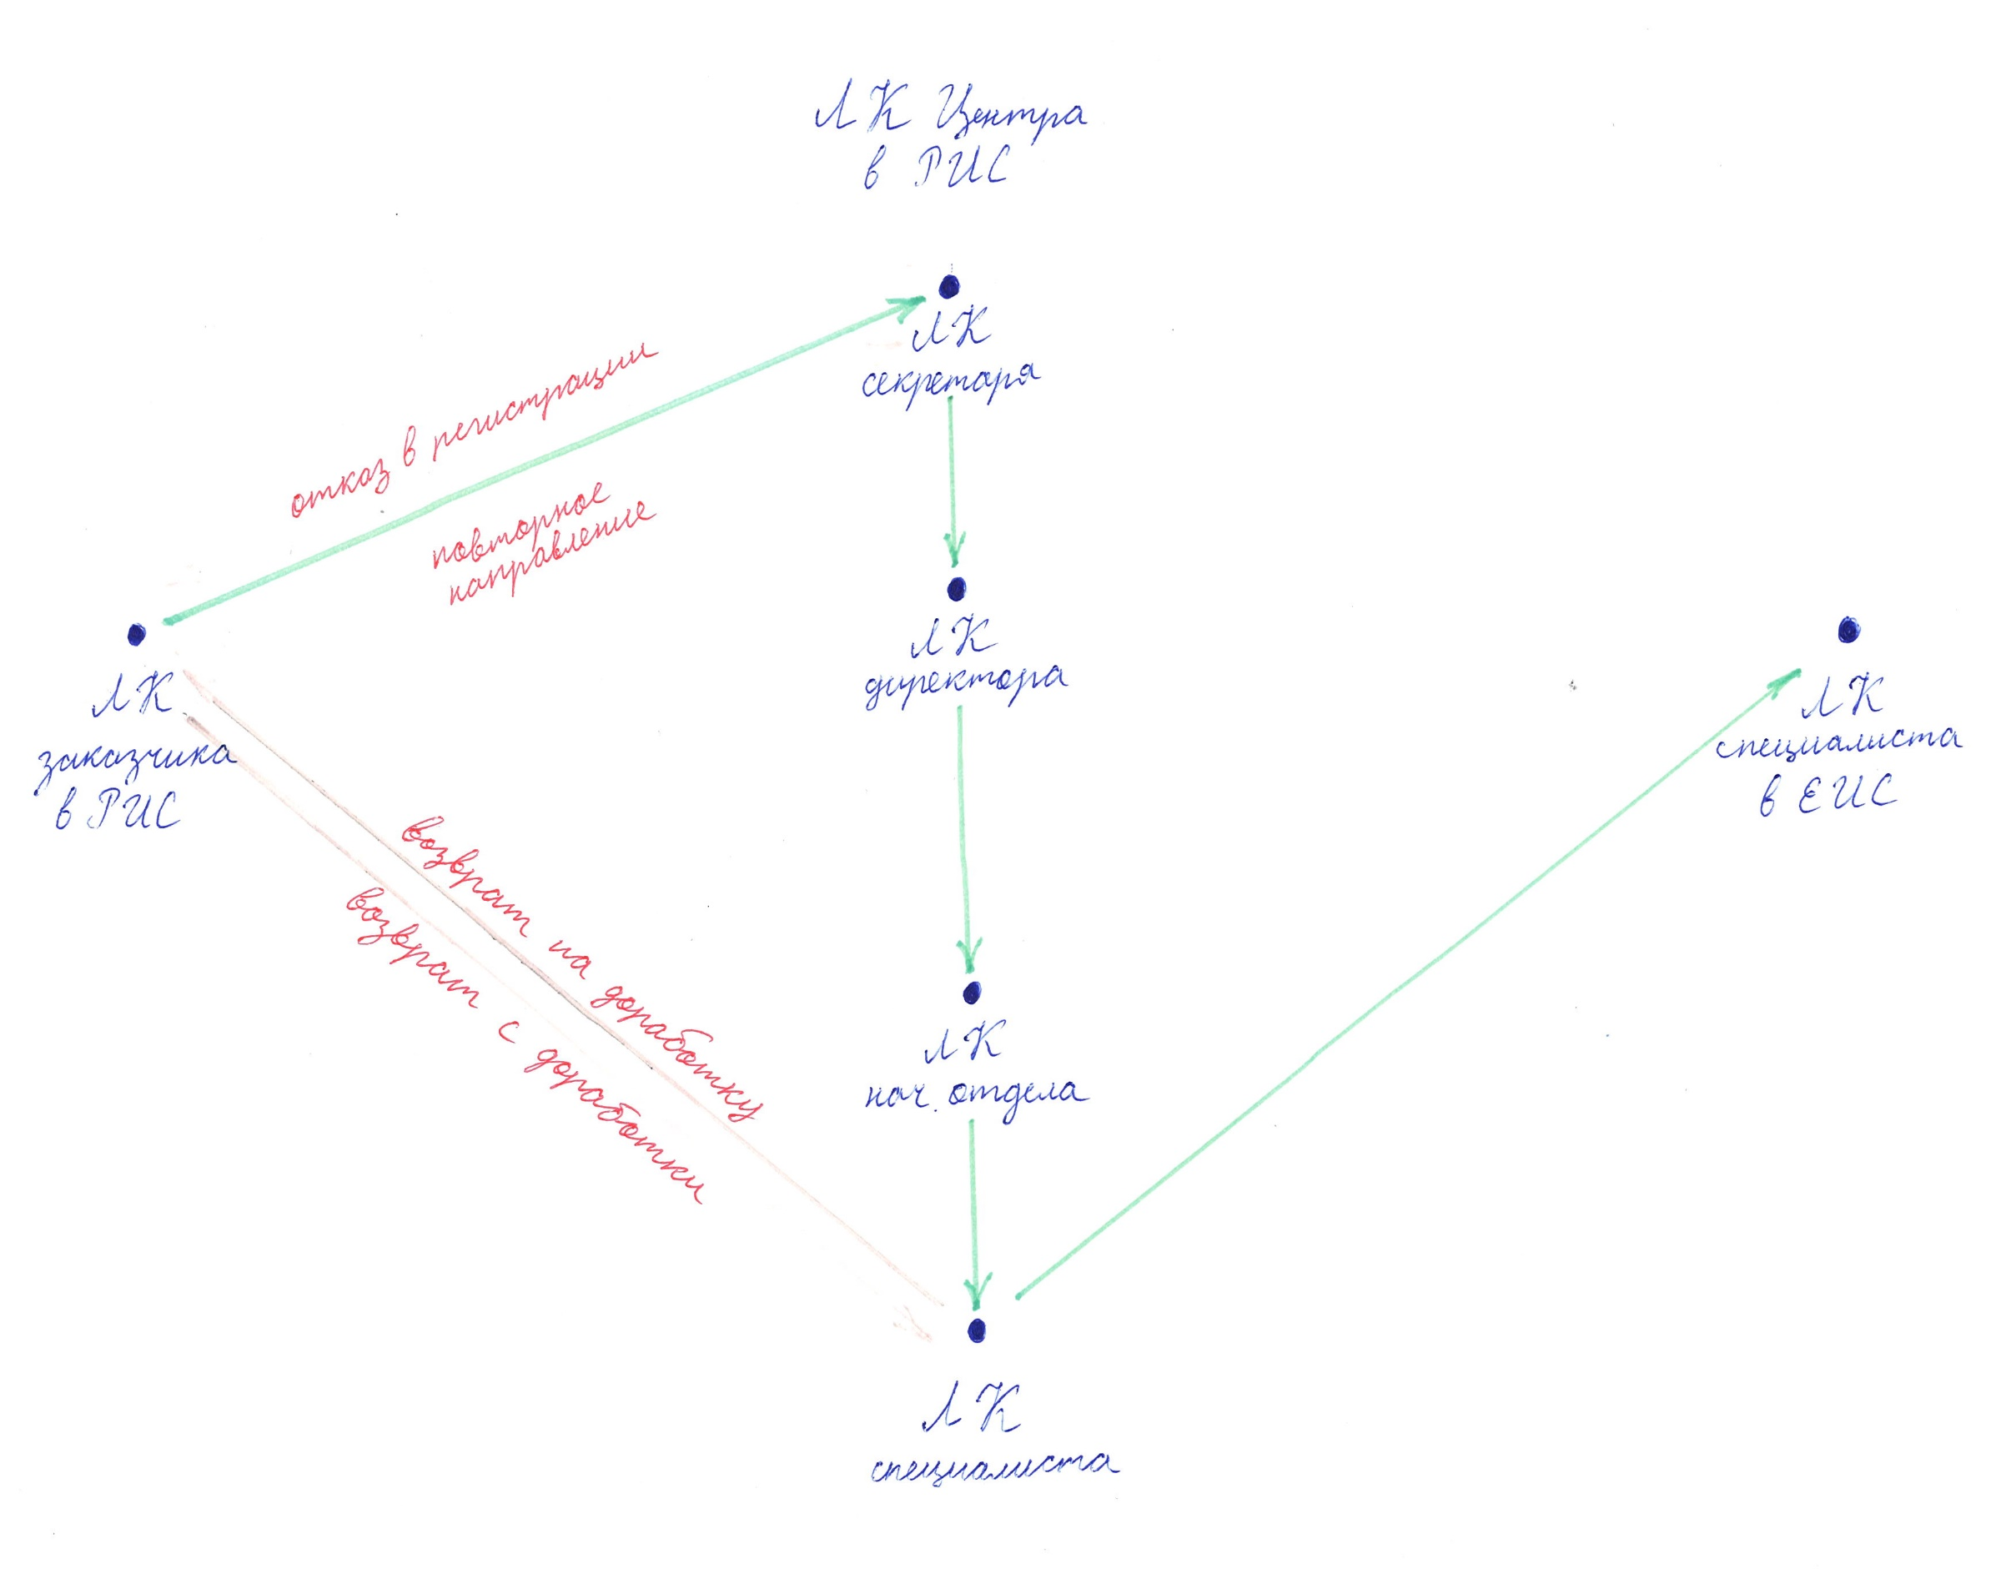
ГКУ РО «Центр закупок Рязанской области»
Диаграмма Спаггети
Текущая
Целевая

Slide 6
ГКУ РО «Центр закупок Рязанской области»
ТОП 5 проблем
№ п/п | Наименование проблемы | Почему? | Первопричина | Решение | Вклад (мин.) | Вклад (руб.) | Вклад (иное)
1 | Заказчик звонит в Центр уточнить информацию о заявке на закупку (ЗЗ) | Заявка на закупку пропала из поля зрения заказчика Заявка поступила в документооборот учреждения и не доступна для заказчика Нет уведомления о регистрации ЗЗ | Нет уведомления о регистрации ЗЗ | Внедрение функционала в РИС по уведомлению о регистрации ЗЗ | -10 мин.
2 | Долговременное устранение замечаний (до регистрации, при доработке) | Нет наглядной информационной панели на рабочем столе заказчика Заказчики не используют виджеты Заказчики не знают о возможности персональной настройки виджетов | Заказчики не знают о возможности настройки виджетов | Подготовка и рассылка памятки по настройке виджетов в системе |  |  | Устранения отвлекающих факторов в работе специалиста Центра
3 | Загруженность телефонных линий, электронной почты, тех. поддержки из-за поступления обращений заказчика о статусе ЗЗ | Заказчик не смотрит эл. почту Заказчик не знает о возможности РИС по уведомлениям | Заказчик не знает о возможностях РИС по уведомлениям | Разработать памятку о функциональных возможностях РИС в части уведомлений заказчика |  |  | Сокращение количества обращений
4 | Трудоемкость анализа заказчиком данных из всех фильтров ЗЗ | Заказчик не понимает в каком фильтре искать ЗЗ Наименование отдельных фильтров не информативно | Наименование отдельных фильтров не информативно | Переименование фильтров | -10 мин.
5 | Сложности взаимодействия с заказчиком по доработке ЗЗ при временном отсутствии у заказчика доступа к РИС (он на выезде) | Нет альтернативного способа уведомления, кроме РИС | Нет альтернативного способа уведомления, кроме РИС | Внедрение функционала рассылки по почте в РИС |  |  | Отсутствие претензий со стороны заказчика

Slide 7
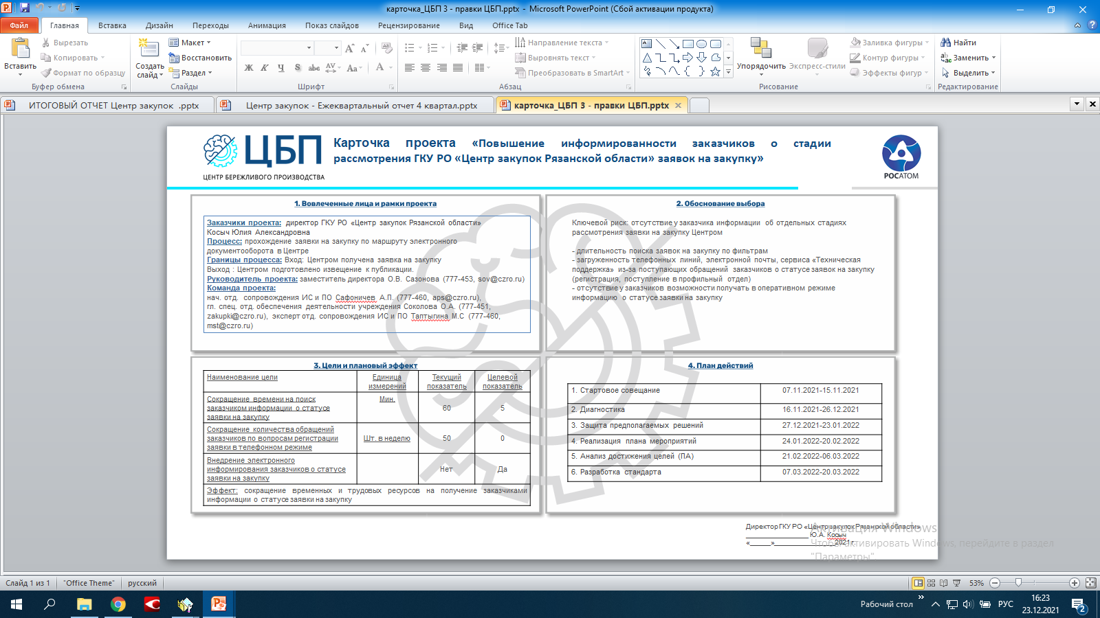
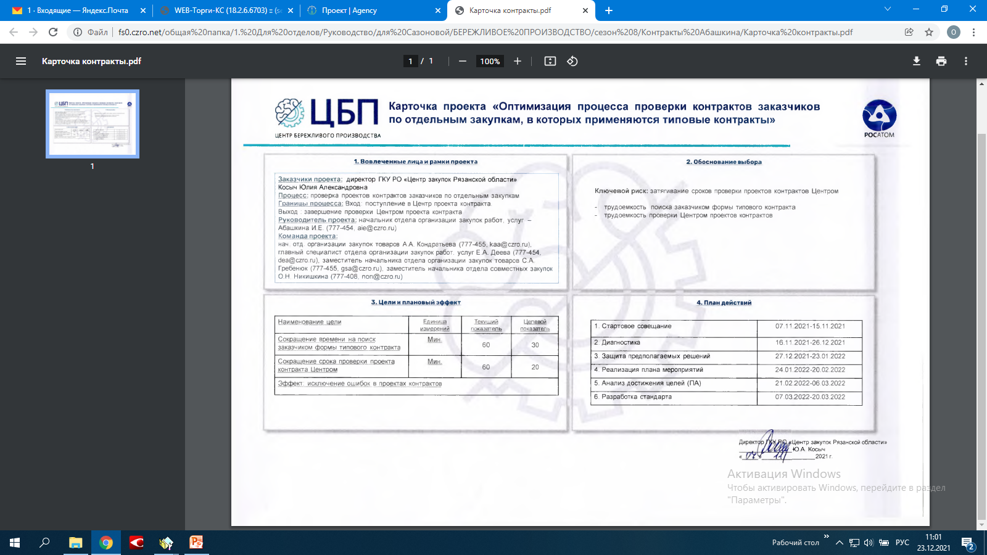
ГКУ РО «Центр закупок Рязанской области»
Карточка проекта

Slide 8
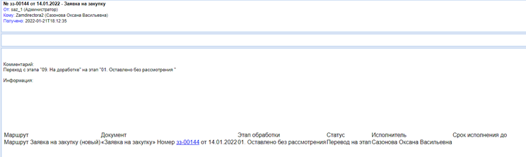
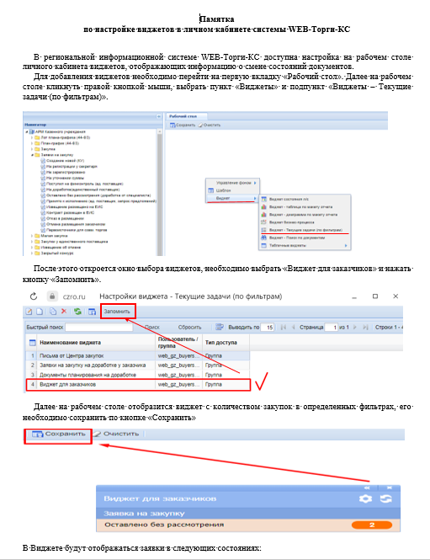
ГКУ РО «Центр закупок Рязанской области»
Итоги работы ДО/ ПОСЛЕ
Нет уведомления о регистрации ЗЗ
1
Нет наглядной информационной панели
на рабочем столе заказчика
2
Нет уведомления о необходимости возврата с доработки
3,4
Заказчики не знают о возможности настройки виджетов

Slide 9
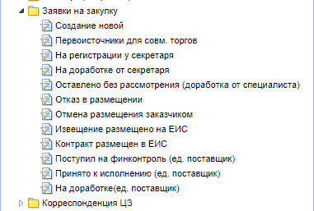
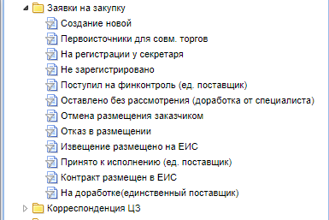
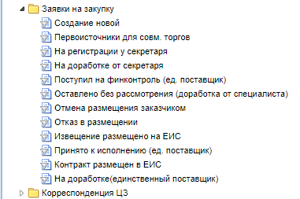
ГКУ РО «Центр закупок Рязанской области»
Итоги работы ДО/ ПОСЛЕ
8,9

Slide 10
СПАСИБО ЗА ВНИМАНИЕ!

